Slide 1
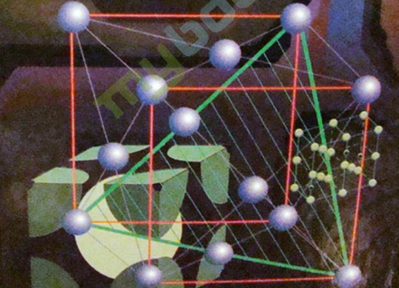
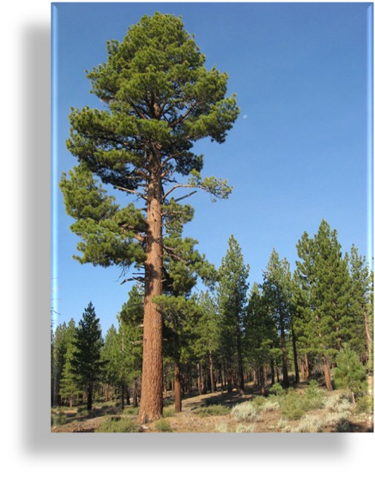
БУДОВА ДЕРЕВА.
МАКРО- ТА МІКРОСТРУКТУРА
ДЕРЕВИНИ

Slide 2
Будова деревини

Slide 3
Деревина - конструкційний матеріал.
Деревина - твердий і міцний волокнистий матеріал, прихована корою основна частина стовбурів, гілок і коренів дерев і чагарника. У природному вигляді використовується в якості будівельного матеріалу і палива, а в роздрібненому і хімічно обробленому вигляді - як сировина для виробництва паперу, деревноволокнистих плит, штучного волокна. Деревина була одним з головних чинників розвитку цивілізації і навіть у наші дні залишається одним з найважливіших для людини видів сировини, без якого не могли б обійтися багато галузей промисловості.
Дерева - найбільші з усіх рослин, хоча є серед них і карлики.

Slide 4
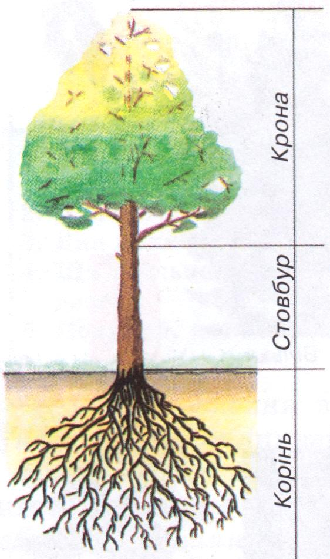
Зростаюче дерево складається з трьох основних частин: коренів, стовбура і крони.
Корені дерева всмоктують воду з ґрунту разом з розчиненими в ній мінеральними поживними речовинами. Товсті коріння розгалужуються на більш тонкі і капіляри, які часто сягають в ґрунті за межі крони. Стовбур проводить воду і мінеральні поживні речовини від коренів до гілок і листя. Таке переміщення називають висхідним потоком сокорухом. Крона складається з гілок і листя або хвої. Частина води, що надійшла від кореневої системи, випаровується через листя. Решта води з розчиненими в ній мінеральними поживними речовинами під впливом сонячного світла і тепла утворює органічні поживні речовини, необхідні для росту дерева. Листя засвоюють з повітря вуглекислий газ, розпадається на вуглець і кисень. Кисень виділяється в повітря, тому листяні породи дерев в містах називають «легенями міста». Органічні живильні речовини, що утворилися в листках, по внутрішній частині кори, званої лубом, надходять вниз і поширюються по всьому дереву. Це так званий спадний потік сокоруху.

Slide 5
Стовбур - це основна і найбільш цінна частина дерева, яка дає 60 ... 90% ділової деревини. Тонку частина стовбура називають вершиною, товсту - колодою. Будова стовбура дерева, видиме неозброєним оком, називають макроструктурою. Вона добре видно на трьох основних розрізах стовбура. Розрізняють торцевий розріз, перпендикулярний поздовжньої осі стовбура, радіальний розріз, перпендикулярний торцевому розрізу і що проходить через серцевину стовбура; тангентальний розріз, при якому площина розрізу проходить на відстані від серцевини, по дотичній до річного шару стовбура.

Slide 6
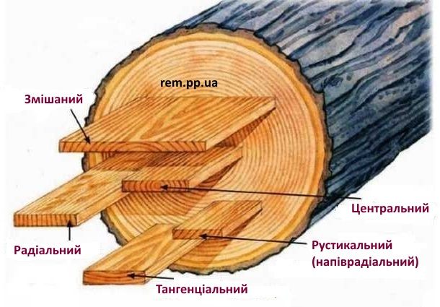
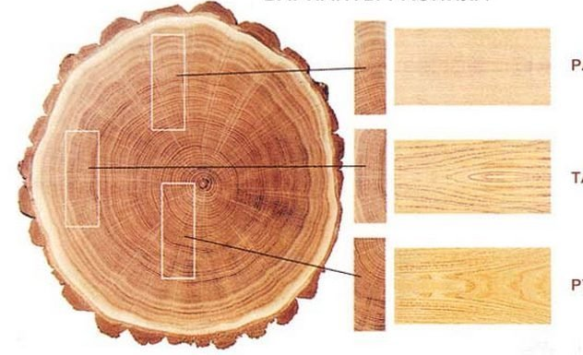
Рустикальний розріз. Рустикальний розпил являє собою комбінацію радіального і тангенціального розрізу. В результаті виходить хвилеподібний малюнок на поверхні. Рустикально розпиляна дошка зазвичай більш доступна з точки зору ціни, але не завжди має високу міцність

Slide 7
Ядро – це центральна, темніша частина деревини, яка складається з відмерлих клітин, просочених смолистими та дубильними речовинами. Ядро не містить живих клітин і не бере участі у фізіологічних процесах, але забезпечує міцність стовбура дерева. Ця частина дерева має меншу вологість, більшу стійкість щодо загнивання, вищі міцність та твердість.

Slide 8
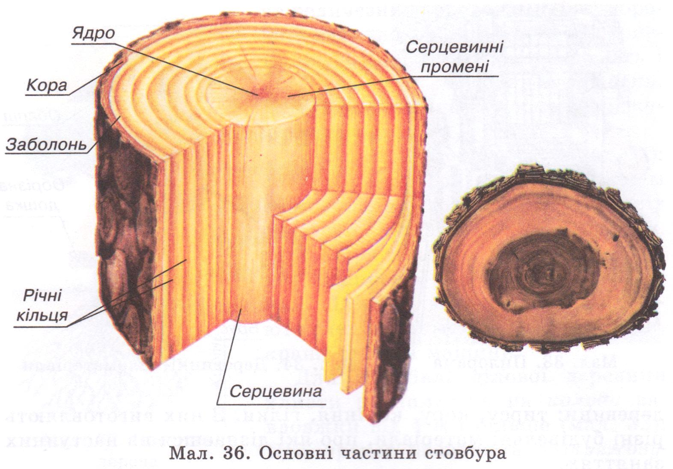
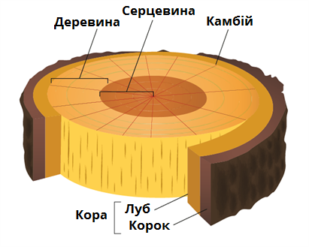
На торцевому розрізі стовбура дерева розрізняють кору, луб, камбій, заболонь, ядро ​​та серцевину, а також річні шари та серцевинні промені.

Slide 9
Серцевина – розташована в центральній частині стовбура по всій його довжині. Діаметр серцевини у хвойних порід 2÷3 мм, у листяних – трохи більше. Серцевина складається з деревини, що утворилася в перші роки росту дерева, вона відрізняється значною пухкістю і недостатньо міцним зрощенням з ядровою деревиною.
Основну масу стовбура складає деревина, що щорічно наростала за життя дерева концентричними кулями у напрямку від серцевини до кори.
У деяких порід частина деревини, що розташована ближче до серцевини, має більш темний колір і меншу вологість, у цьому випадку вона називається ядром , а периферична деревина – заболонню. Породи, що мають ядро, називаються ядровими. До ядрових відносяться, наприклад, сосна, кедр, дуб, ясен. Породи, у яких колір деревини у напрямку від серцевини до кори однаковий, називаються без ядровими.

Slide 10
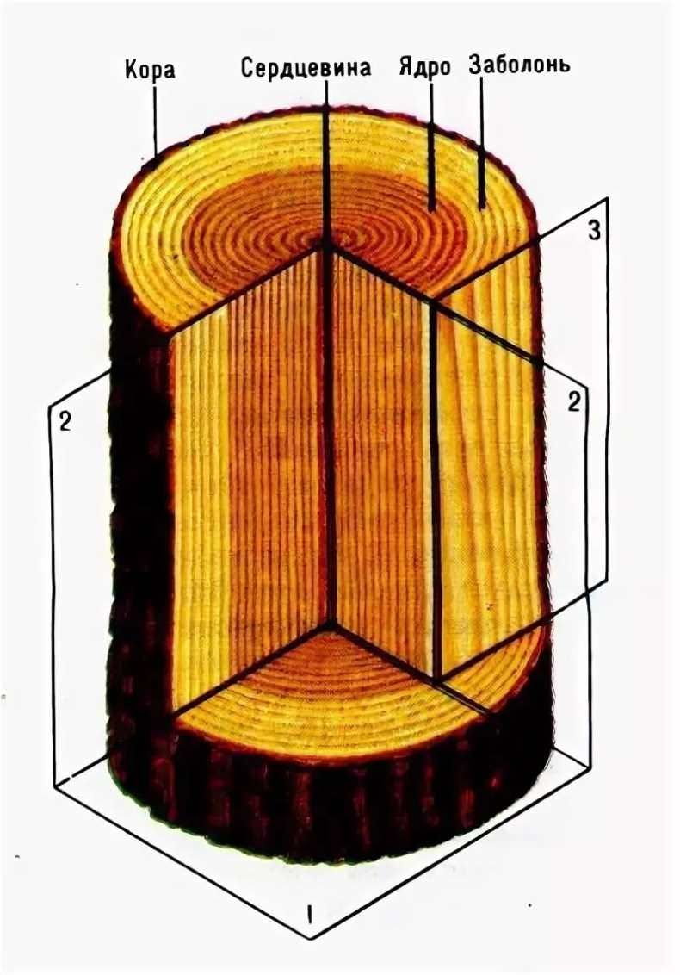
Заболонь – це світла частина деревини, що складається з молодих клітин, по яких рухається волога з розчиненими в ній поживними речовинами. Заболонь у щойно зрубаному дереві має велику вологість, відносно легко загниває, має низьку міцність, велике усихання й схильність до короблення.

Slide 11
Камбій – тонкий, невидимий неозброєним оком шар, що знаходиться на границі заболоні з лубом. Складається з живих клітин, які забезпечують приріст деревини і кори.

Slide 12
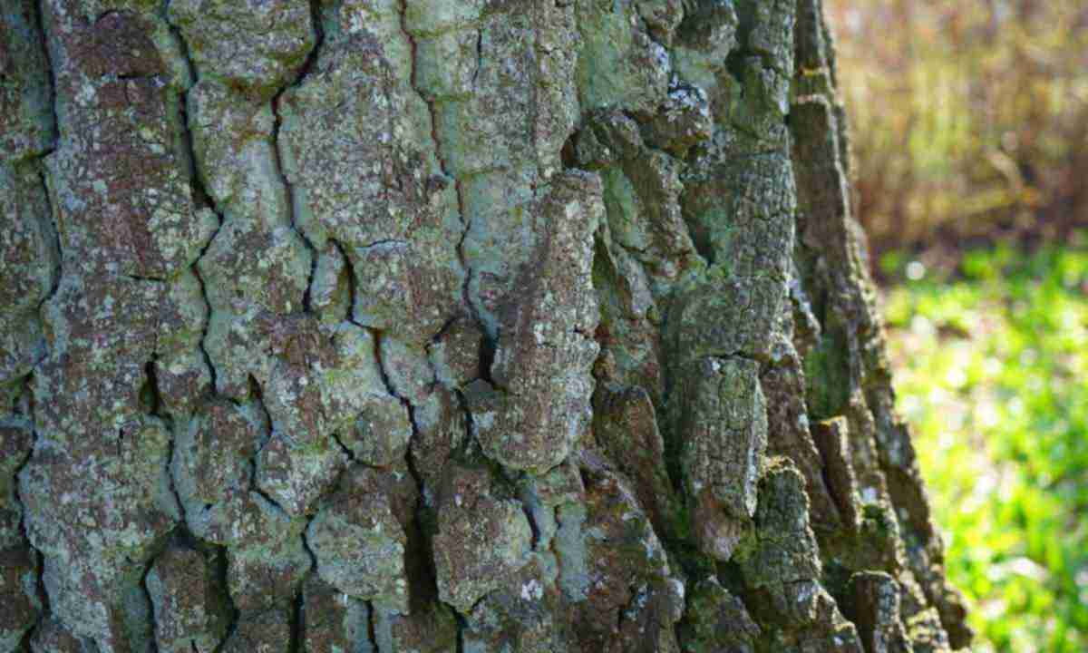
Кора – зовнішній шар стовбура дерева, який захищає його від різких коливань температури, випаровування вологи та механічних пошкоджень.

Slide 13
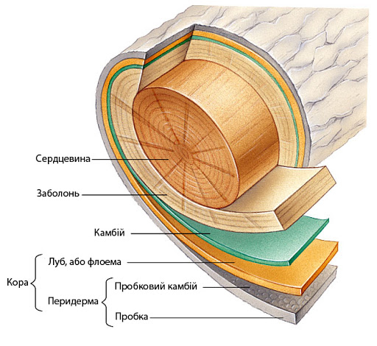
Луб знаходиться між камбієм та корою. Він проводить живильні речовини від крони вниз стовбура.

Slide 14
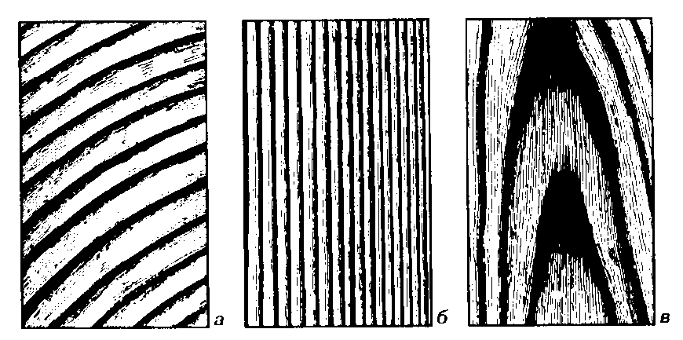
Річні шари (кільця) утворюються в період росту. Клітини ранньої деревини (весняні) дірчасті, мають низьку механічну міцність, а клітини пізньої деревини (утвореної влітку) – більш щільні та міцні. Чим більше утворилося пізньої деревини, тим вища її механічна міцність.
Річні шари сосни на трьох розрізах:
а - поперечному; б - радіальному; в - тангенціальному

